Slide 1
Riadenie procesov
Úvod do kybernetiky
prof. Ing. Ján Murgaš, PhD.

Slide 2
Kybernetika
Definícia:
Vznikla ako samostatný vedný odbor po 2. svetovej vojne. Je to veda o riadení a komunikácii v dynamických systémoch, skúmajúca spoločné zákonitosti na základe analógie medzi systémami rôznej fyzickej podstaty, ktorými sú technické zariadenia, živé organizmy i spoločnosť.
Kybernetika je disciplína, ktorá skúma riadiace a regulačné procesy v biologickej sfére, v technike, v spoločnosti a navrhuje modely na znázornenie, transformáciu a spracovanie informácií. Všetky automatické zariadenia na spracovanie dát sú v tomto zmysle kybernetickými strojmi a samotná informatika je náuka o kybernetických strojoch a metódach.

Slide 3
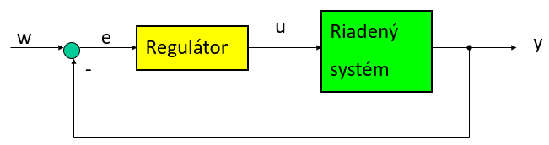
Návrh regulačných obvodov
Vstupnými veličinami do obvodu sú žiadaná veličina w(t). Výstupnou veličinou je regulovaná veličina y(t). Pokiaľ má regulačný obvod plniť svoj účel je potrebné, aby regulovaná veličina y(t) kopírovala žiadanú veličinu w(t). Žiadaná veličina pritom môže byť v podobe pevne danej veličiny, časovej funkcie alebo funkčnej závislosti na inej veličine.
Podstata činnosti regulátora spočíva vo vyhodnocovaní regulačnej odchýlky e(t) = w(t) – y(t) ako vstupného signálu, v spracovaní tejto odchýlky podľa zákonov riadenia, ktorý je vlastný použitému regulátoru a vo vytvorení výstupného signálu – akčnej veličiny u(t) s cieľom takým, aby odchýlka e(t) bola eliminovaná úplne alebo aby bola čo najmenšia.

Slide 4
Návrh regulačných obvodov
Pod návrhom regulačného obvodu rozumieme určenie jeho štruktúry a parametrov tak, aby vyhovovali určitým požiadavkám. Sú to hlavne stabilita, predpísaná presnosť regulácie v ustálenom režime a požadovaná kvalita prechodového procesu pri riadení a pri potláčaní porúch.
Východiskové podmienky:
Je daná štruktúra a určujú sa parametre
Navrhujú sa parametre a štruktúra zatiaľ neurčených
blokov. Štruktúra je daná len čiastočne.
Štruktúra a parametre regulačného obvodu sú predmetom návrhu.
Pri návrhu regulačného obvodu pomôže znalosť:
vlastností riadeného systému
priebehu riadenej veličiny w(t)
priebehu a miesta vstupu poruchových veličín
obmedzení akčných zásahov
požiadaviek na kvalitu riadenia

Slide 5
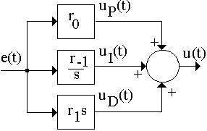
Návrh PID regulátorov
Interakčný tvar:
Zložkový tvar:
Štruktúra ideálneho PID regulátora

Slide 6
Vybrané štruktúry regulátora k danej regulovanej sústave
Typ regulátora:
P regulátor - vhodný pre menej náročné aplikácie, ak nevadí trvalá regulačná odchýlka
I regulátor - pracuje bez trvalej regulačnej odchýlky, nie je vhodný pre astatické systémy
PI regulátor - zlepšuje stabilitu oproti I regulátoru a pracuje bez trvalej regulačnej odchýlky
PD regulátor - zanecháva trvalú regulačnú odchýlku, zložka D je citlivá na šum a zlepšuje stabilitu oproti P regulátoru
PID regulátor - vhodný pre náročné aplikácie, pracuje bez trvalej regulačnej odchýlky, D zložka zlepšuje stabilitu obvodu a je citlivá na šum, oproti PD regulátoru dokáže lepšie regulovať rýchle deje

Slide 7
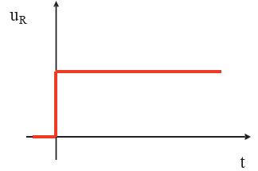
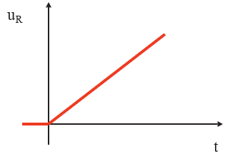
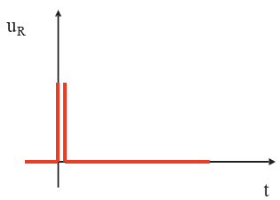
Voľba štruktúry PID regulátora
Prechodová charakteristika P-regulátora
Prechodová charakteristika I-regulátora
Prechodová charakteristika D-regulátora

Slide 8
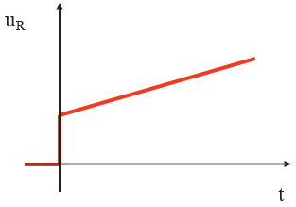
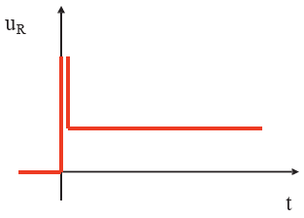
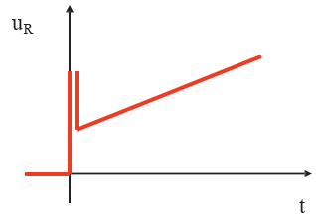
Voľba štruktúry PID regulátora
Prechodová charakteristika PI-regulátora
Prechodová charakteristika PD-regulátora
Prechodová charakteristika PID-regulátora

Slide 9
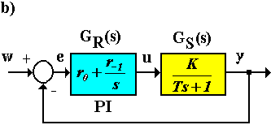
Regulácia statickej sústavy prvého rádu s PI regulátorom
Prenosová funkcia otvoreného obvodu:
Prenosová funkcia uzavretého obvodu:

Slide 10

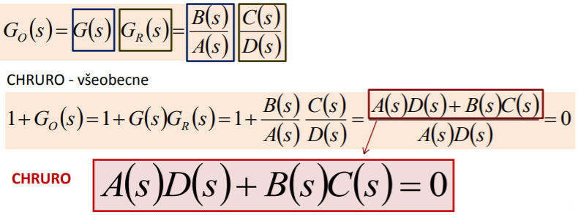
Regulácia statickej sústavy prvého rádu s PI regulátorom
1. Najskôr vyšetríme podmienky stability. Otázkou je kedy môže byť uzavretý obvod nestabilný v závislosti na parametroch regulátora.
Prenosová funkcia uzavretého obvodu je:
T > 0, K > 0,
Charakteristická rovnica:
je, keď položíme menovateľ prenosovej funkcie URO nule
Nakoľko ide o 2 rád nutná aj postačujúca podmienka stability je kladnosť všetkých koeficientov CH.R.
T > 0, K > 0,

Slide 11
Regulácia statickej sústavy prvého rádu s PI regulátorom
2. Vyšetríme aká môže byť kvalita regulácie
A) Kvalita regulácie v ustálených stavoch: cieľom je zistiť aká je dosiahnuteľná kvalita v ustálených stavoch, t.j. akú najmenšiu hodnotu môže dosiahnuť trvalá regulačná odchýlka, ktorá je:
Veta o konečnej hodnote:

Slide 12
Regulácia statickej sústavy prvého rádu s PI regulátorom
2. Vyšetríme aká môže byť kvalita regulácie
B) Kvalita prechodných procesov
Korene charakteristickej rovnice:
Reálne korene - aperiodický priebeh
Komplexne združené korene - aperiodický priebeh

Slide 13
Príklad
Aperiodický priebeh
Kmitavý priebeh

Slide 14
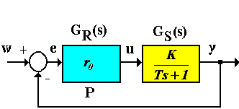
Vyšetrite podmienky regulácie statickej sústavy prvého rádu s P regulátorom
Prenosová funkcia otvoreného obvodu:
Prenosová funkcia uzavretého obvodu:

Slide 15
Vyšetrite podmienky regulácie statickej sústavy prvého rádu s P regulátorom
1. Stabilita
Charakteristická rovnica A(s)=0
2. Kvalita v ustálených stavoch
Veľkosť trvalej regulačnej odchýlky

Slide 16
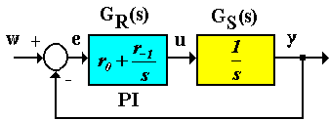
Regulácia astatickej sústavy prvého rádu s PI regulátorom
Prenosová funkcia otvoreného obvodu:
Prenosová funkcia uzavretého obvodu:

Slide 17
Regulácia astatickej sústavy prvého rádu s PI regulátorom
1. Stabilita
Charakteristická rovnica A(s)=0
Nutná a postačujúca podmienka stability pre CHR 2. rádu je kladnosť všetkých koeficientov
2. Kvalita v ustálených stavoch
Je možné zabezpečiť maximálnu kvalitu v ustálených stavoch

Slide 18
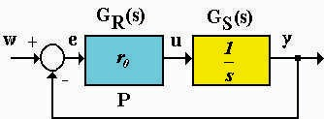

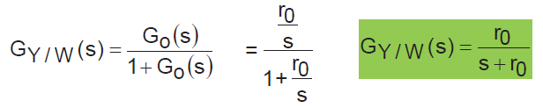
Vyšetrite podmienky regulácie astatickej sústavy prvého rádu s P regulátorom
Prenosová funkcia otvoreného obvodu:
G_{o}(s) = G_{R}(s)G_{S}(s)
Prenosová funkcia uzavretého obvodu:

Slide 19

Vyšetrite podmienky regulácie astatickej sústavy prvého rádu s P regulátorom
1. Stabilita
Charakteristická rovnica A(s)=0
Charakteristická rovnica A(s)=0
A(s) = s² + r₀s + r₋₁
r₀
r₀ 2
2
r₀ 2
2
Ζ_{1,2} = - ₂ ±
- r ₁
- r₁ < 0
2. Kvalita v ustálených stavoch
y(∞) = lim {G_{y / w} (s)}= 1
s→0
3. Kvalita prechodných procesov
Regulačný proces aperiodický

Slide 20
Regulácia systému 2. rádu bez astatizmu s PID regulátorom
Prenosová funkcia otvoreného obvodu:
Prenosová funkcia uzavretého obvodu:

Slide 21
Regulácia systému 2. rádu bez astatizmu s PID regulátorom
1. Stabilita
Charakteristická rovnica A(s)=0
2. Kvalita v ustálených stavoch
3. Kvalita prechodných procesov
možné pomocou parametrov PID nastaviť ľubovoľný

Slide 22
Regulácia systému 2. rádu s astatizmom a PID regulátorom
Prenosová funkcia uzavretého obvodu:
Kvalita v ustálených stavoch

Slide 23
Regulačné obvody s PD regulátorom a astatizmom
Pre astatické systémy druhého a vyššieho rádu s astatizmom druhého rádu je vhodný PD – regulátor.
Prenosová funkcia otvoreného obvodu:
Prenosová funkcia uzavretého obvodu:

Slide 24
1. Stabilita
s² + sr₁+ r_{0,} r0> 0, r1 > 0
2. Kvalita v ustálených stavoch
3. Kvalita prechodných procesov
možné pomocou parametrov PI nastaviť ľubovoľný

Slide 25
Regulácia astatickej sústavy prvého rádu s PD regulátorom a astatizmom druhého rádu
Prenosová funkcia uzavretého obvodu:
Kvalita v ustálených stavoch
Pripojenie I alebo PI regulátora k systému s astatizmom druhého rádu má vyložene destabilizačný účinok.

Slide 26
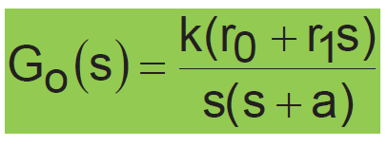
Regulácia astatickej sústavy prvého rádu s PD regulátorom a astatizmom
w
y
r₀ + r₁s
-
Prenosová funkcia otvoreného obvodu:
Prenosová funkcia uzavretého obvodu:

Slide 27
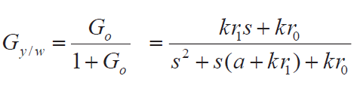



1. Stabilita
s² + s(a + kr₁) + kr_{0,} kr0 > 0, a + kr1 > 0
a) Reálne póly:
Korene charakteristickej rovnice URO:
b) Komplexné póly:
2. Kvalita v ustálených stavoch

Slide 28
Štruktúrne nestabilné regulačné obvody
Systémy s astatizmom tretieho a vyššieho rádu nie sú PID – regulátorom stabilizovateľné.
Regulátor s I – zložkou odstráni u statických systémov trvalú regulačnú odchýlku.

